Slide 1

Конкурс презентаций «Интерактивная мозаика»

Slide 2
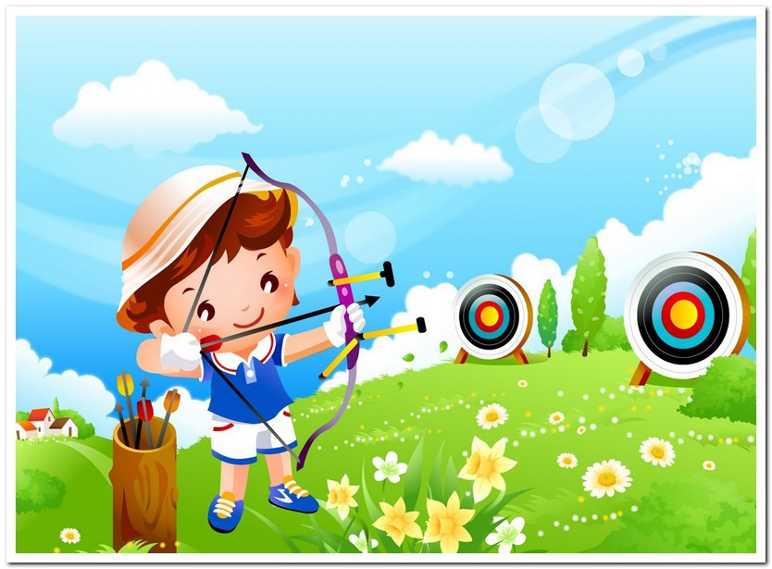

Геометрический тир

Slide 3
Идея игры: стрелок в виртуальном тире может выстрелить в три мишени. Мишени — воздушные шарики разного цвета. Для стрельбы стрелку предложены четыре стрелы. Выбор одной из стрел приведет к промаху (это игровой элемент).
Поразив мишень (шарик при этом исчезает) на экране появляется вопрос (анализ геометрических высказываний из банка задач ОГЭ ) и два варианта ответа. Игрок должен выбрать правильный ответ. После того, как все мишени поражены игрок переходит к следующему слайду с помощью кнопки СТРЕЛКА.

Slide 4
Инструкция
Выбираем стрелу для выстрела.
Выбираем правильный ответ
в появившемся вопросе.

Slide 5


ТИР
СТАРТ

Slide 6
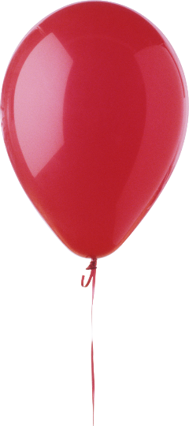
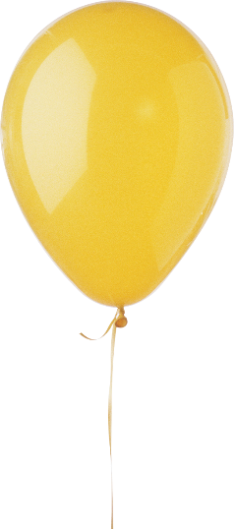
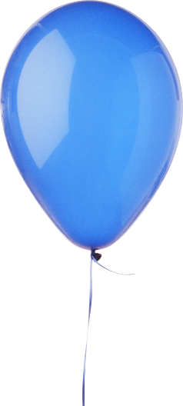
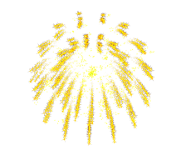



В любом
прямоугольнике
диагонали взамно
перпендикулярны.
Если угол острый,
то смежный с ним
угол также
является
острым.
Если три сто­ро­ны
одного тре­уголь­ни­ка
пропорциональны трём
сто­ро­нам другого
треугольника, то
такие треугольники
подобны
ДА
НЕТ
ДА
НЕТ
ДА
НЕТ

Slide 7



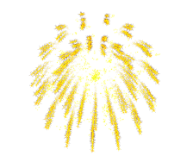



Через любые
три точки про­хо­дит
не более одной
прямой.
Впи­сан­ные углы,
опи­ра­ю­щи­е­ся на
одну и ту же хорду
окружности, равны.
Диагонали
квадрата
делят его углы
пополам.
ДА
НЕТ
ДА
НЕТ
ДА
НЕТ

Slide 8
В любой треугольник
можно вписать
не менее одной
окружности.
Центром окружности,
описанной около
треугольника, является
точка пересечения
биссектрис.
Около лю­бо­го
ромба можно
опи­сать
окружность.
ДА
НЕТ
ДА
НЕТ
ДА
НЕТ

Slide 9
Сто­ро­ны
треугольника
про­пор­ци­о­наль­ны
косинусам
про­ти­во­ле­жа­щих
углов.
Любые два
равнобедренных
треугольника
подобны.
Любые два
прямоугольных
треугольника
подобны.
ДА
НЕТ
ДА
НЕТ
ДА
НЕТ

Slide 10
Если катеты
прямоугольного
треугольника
равны
5 и 12, то его
гипотенуза
равна 13.
В прямоугольном
треугольнике квадрат
катета равен разности
квадратов гипотенузы
и другого катета.
Треугольник ABC,
у которого AB = 5,
BC = 6, AC = 7,
является
остроугольным.
ДА
НЕТ
ДА
НЕТ
ДА
НЕТ

Slide 11
Если площади
фигур равны,
то равны и
сами фигуры.
Площадь трапеции
равна произведению
суммы оснований
высоту.
Площадь
прямоугольного
треугольника меньше
произведения
его катетов.
ДА
НЕТ
ДА
НЕТ
ДА
НЕТ

Slide 12
Рав­но­бед­рен­ный
треугольник имеет
три оси симметрии.
Правильный
пятиугольник
имеет пять
осей симметрии.
Прямая не имеет
осей симметрии.
ДА
НЕТ
ДА
НЕТ
ДА
НЕТ

Slide 13
Тре­уголь­ник
со сто­ро­на­ми
1, 2, 4
существует.
Диа­го­наль
па­рал­ле­ло­грам­ма
делит его углы
пополам.
Диа­го­на­ли
ромба
перпендикулярны.
ДА
НЕТ
ДА
НЕТ
ДА
НЕТ

Slide 14
Через любую точку,
лежащую вне
окружности,
можно провести две
касательные к этой
окружности.
В ту­по­уголь­ном
тре­уголь­ни­ке
все углы тупые.
Все диа­мет­ры
окруж­но­сти равны
между собой.
ДА
НЕТ
ДА
НЕТ
ДА
НЕТ

Slide 15

Игра окончена!
МОЛОДЦЫ !

